Slide 1
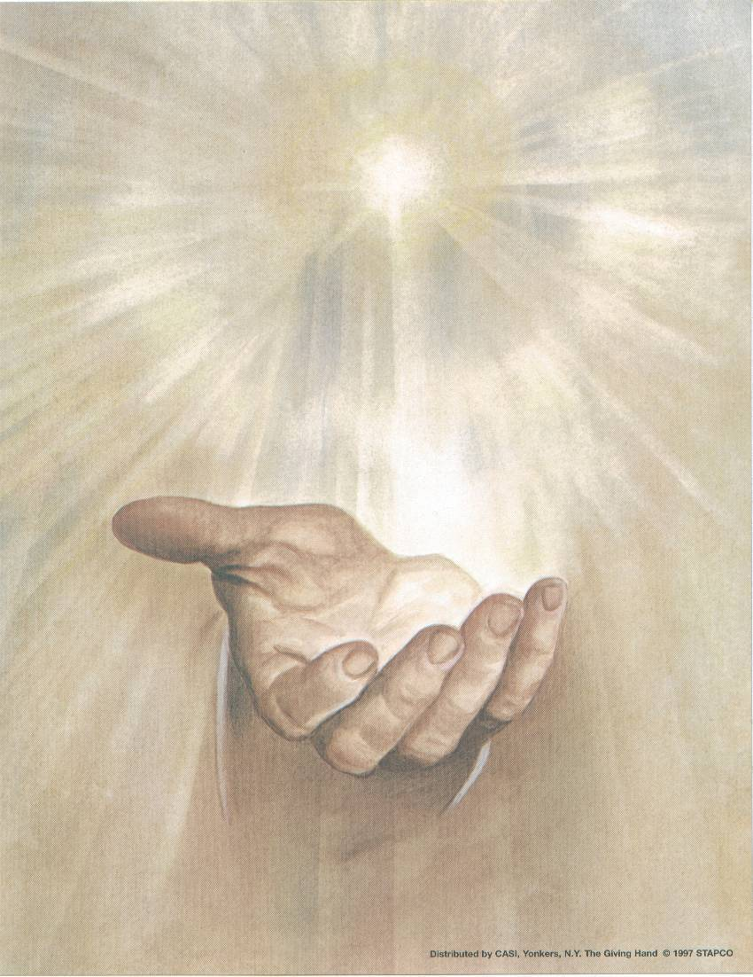
永約的神

Slide 2
信是我這生尋著你的應允，
是永生的源頭方向，
令我生命更新。

Slide 3
心願意一生順服你的指引，
伴我一生同行衝破危難困憂。

Slide 4
神已立約，傾出衪恩惠，
並祝福我一世；
神已立約，顯彰祂的愛，
並寬恕我一切；

Slide 5
和你立約，
願跟主方向，願遵守你管教。
齊頌讚主，永活全能，信實無窮，
千載百世不變更！

